Slide 1
RAYTRACER
___________
| |
| RT |
|___________
Chef de groupe : daniel_d
jouana_j grasla_r julien_t bondue_t le-coa_m

Slide 2
Sommaire
Présentation du Ray tracing (Histoire)
Le projet ray-tracer
Organisation
Conclusion

Slide 3

Présentation du Ray tracing (Histoire)
Le ray tracing (lancé de rayon en français), est une technique de calcule d'optique par l'ordinateur.
Ce principe date de 1968, le premier algorithme récursif a été présenté en 1980 par John Turner Whitted.

Slide 4
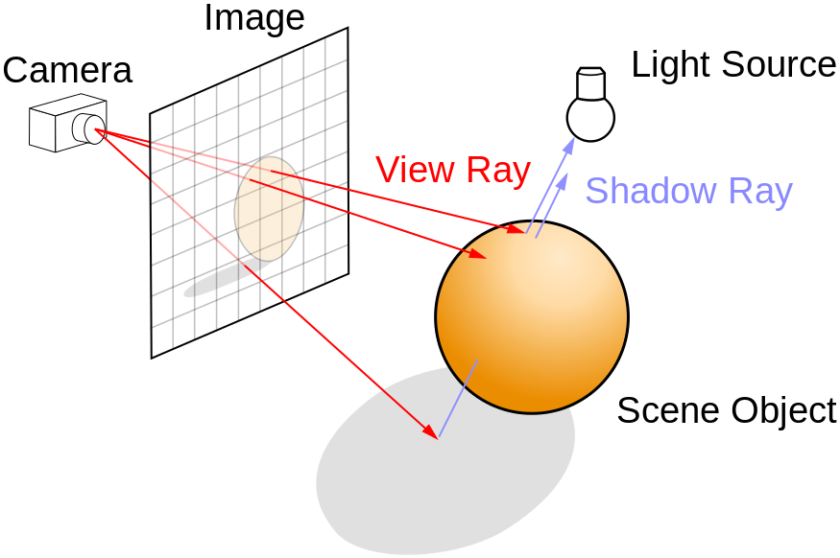
Présentation du Ray tracing (Histoire)
Le principe est simple, on envoie un rayon qui rebondi sur des objets et on marque ce dernier sur une image avec la couleur de l'objet que le rayon a touché.
Il y a egalement les ombres et la lumiére qui sont calculés de la même maniére.

Slide 5
Le projet ray-tracer
Nôtre ray-tracer a plusieurs option :
  - un parsing qui prend des fichiers au format XML et les interpréte, il peut en prendre plusieurs.
  - un affichage du pourcentage de chargement.
  - des objets comme : le cône, le cylindre, la sphere, le plan et la paraboloïde.
  -

Slide 6
Le projet ray-tracer
Plusieurs options faite et non intégré :
  - une texture de damier sur les objets.

Slide 7
Organisation
daniel_d : parseur XML, multi scénes
jouana_j:les ombres , les objets
grasla_r :la lumiére , les objets
julien_t :le damier* ,debut du parseur XML
bondue_t :les scénes.
le-coa_m : generateur de scéne XML random*,
divers bonus.
* pas intégré.

